Slide 1




Trans-affirming voice care and Gender Studies: Epistemic and Practical Exchanges
Sophia conference
« Gender Studies: a state of the art»
13-11-2025
Antoine Henrotin (he/they)
Dominique Morsomme (she)
Florence Caeymaex (she)
Notes:
Attention à ne pas être trop rapide sur le début

Slide 2


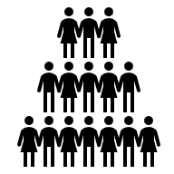
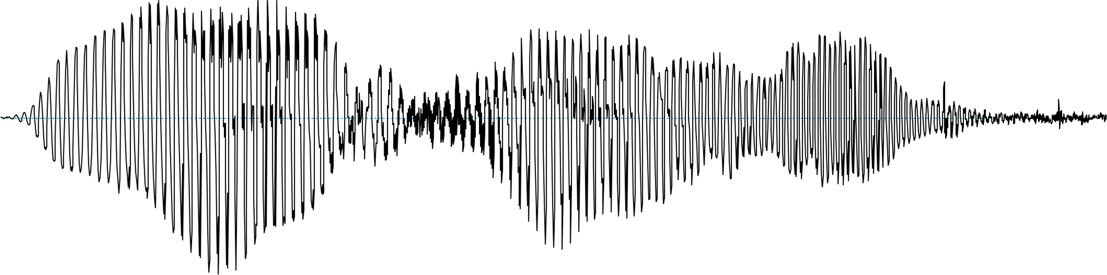
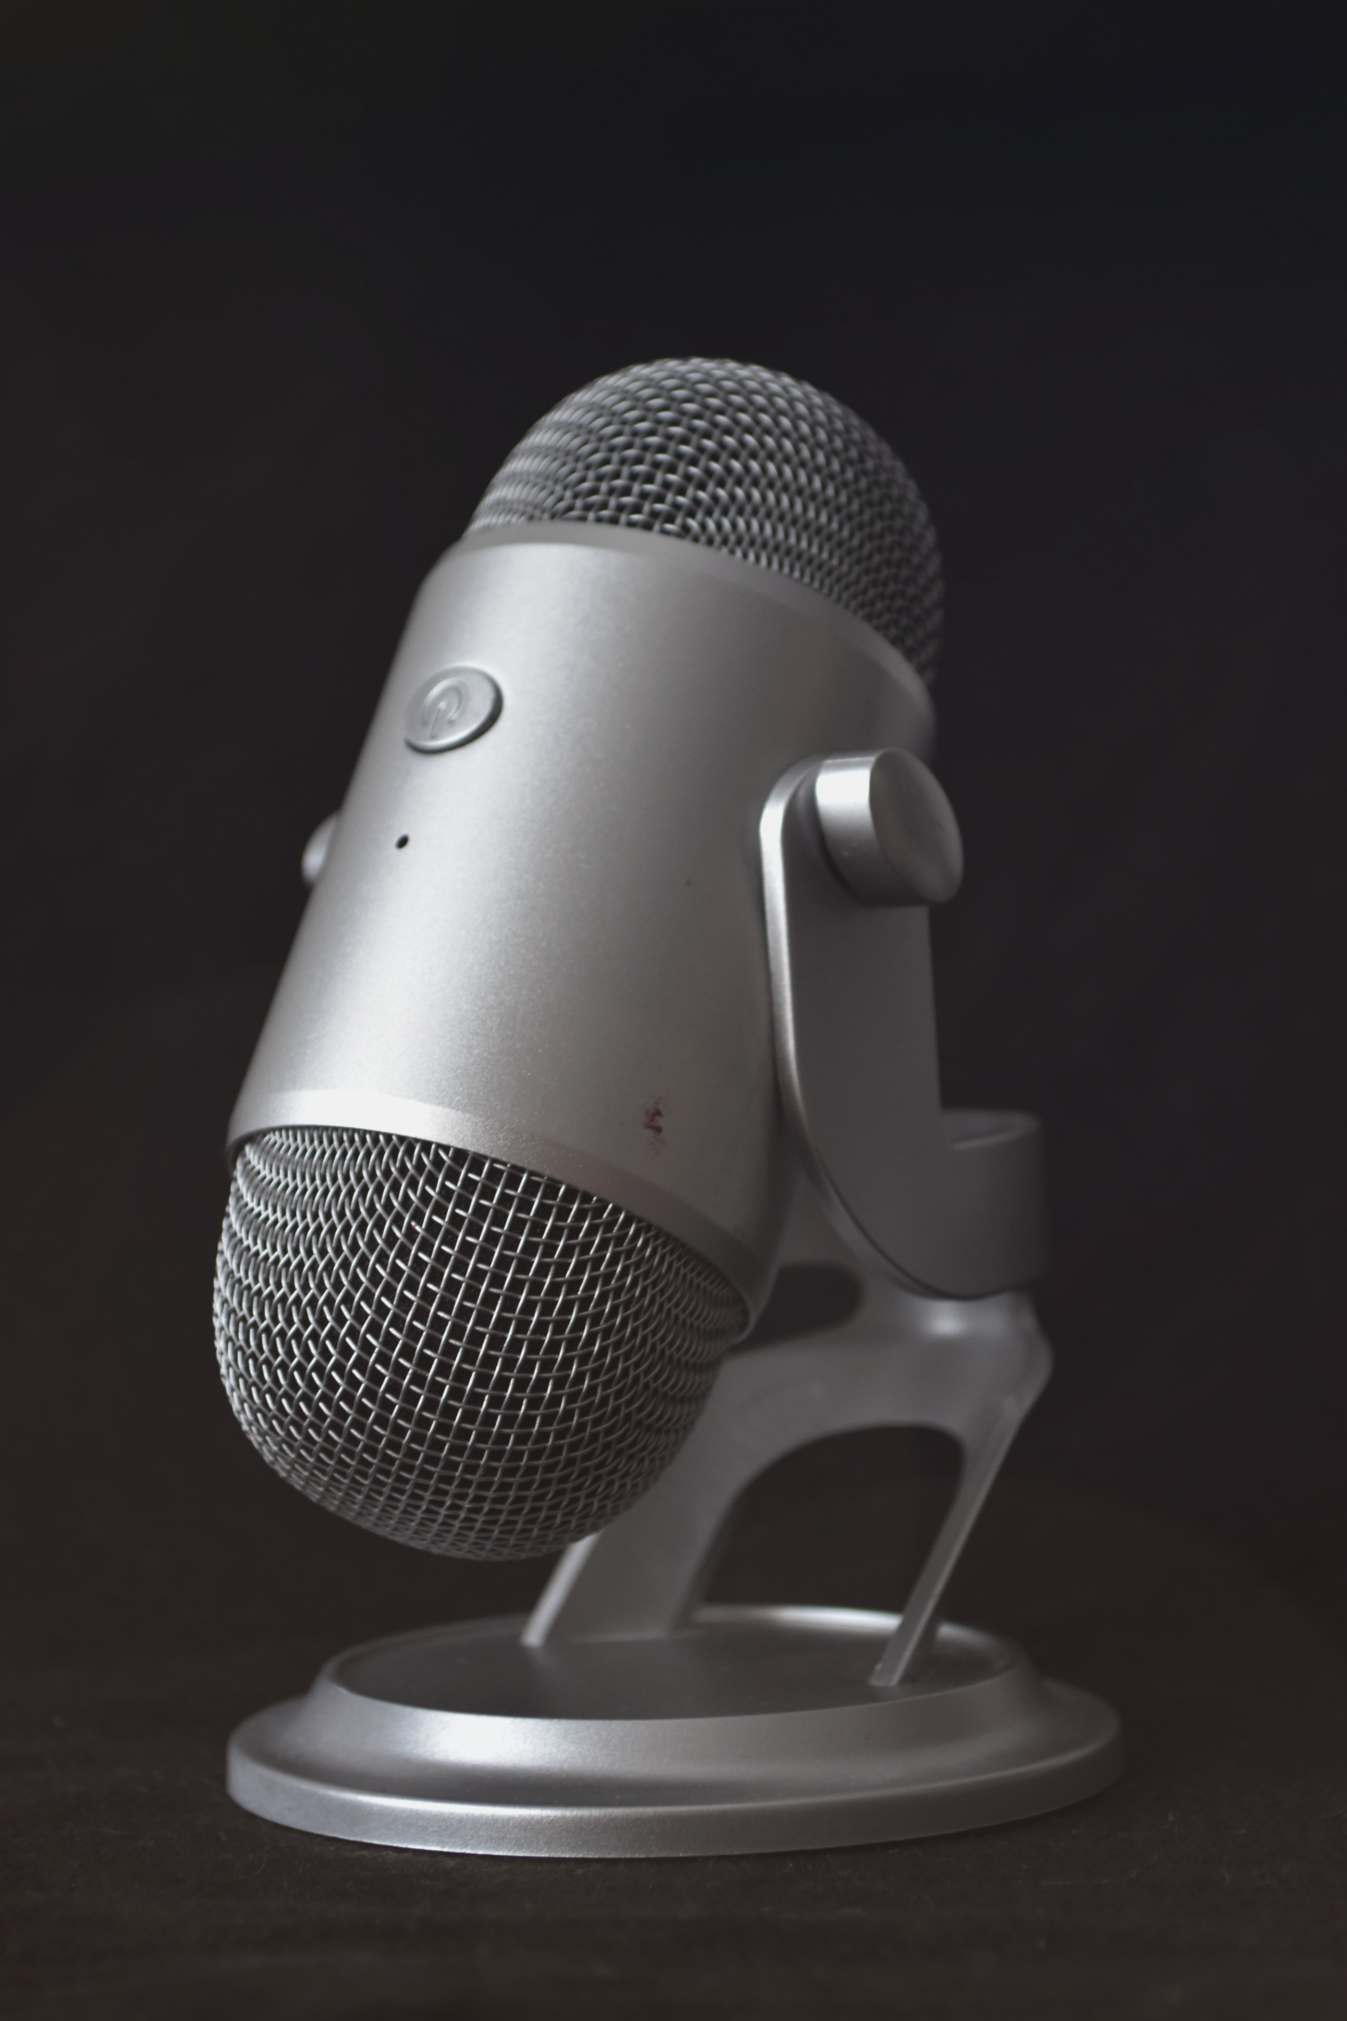






What are GAVC ?
(Coleman et al., 2022)
79% of TGDP report vocal dysphoria
= Second source of dysphoria (after the chest)
(Pu et al., 2025)
Process
Voice AND communication
Trans women
Notes:
Maintenant que nous avons définit sommairement quelques termes, discutons harmonisation vocale. L’harmonisation vocal, c’’est un accompagnement pour adapter la voix et la communication d’une personne à qui elle est. En logopédie, il s’agit principalement de féminisation vocale avec des femmes trans. Cela passe par une prise en soin axée sur différents paramètres acoustiques, linguistique et para-verbaux. Ce travail entre souvent, mais pas toujours et il faut le préciser, dans le cadre d’un processus de transition plus large qui vise à ajuster sa présentation genrée à son identité.

Slide 3
Normativity : norm or (ab)normality
(Foucault, 1994; Niedergang, 2023)
Social norms possess the authority to delineate the boundaries between health and pathology (Canguilhem, 2013)
Society
Normality
Discipline
Normativity
Biopolitic
Norm
Individual(s)

Slide 4
Psychometry : medical normativity
(Grégoire, 2011)
Social norms possess the authority to delineate the boundaries between health and pathology (Canguilhem, 2013)
Representative sample
Mean and standard deviation
Assessment
Psychometry
Sampling
Z-score
Patient(s)

Slide 5
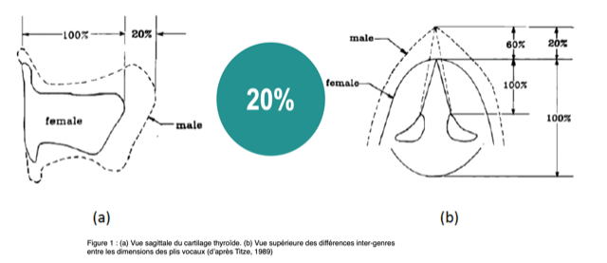
One larynx = one voice ?
Physiological differences between testosterone-driven puberty and estrogen-driven puberty
(Hamdan et al., 2020; Jotz et al., 2014; Kreiman & Sidtis, 2013; Titze, 1989).
BUT vocal socialization matters
(Busby & Plant, 1995; Ferrand & Bloom, 1996; Fitch & Giedd, 1999; Flipsen et al., 1999; Hasek et al., 1980; Ingrisano et al., 1980; Lee et al., 1994; Perry et al., 2001).
Vocal agency :
  Everybody can change their voice
  Each larynx is unique
  The vocal motor behaviour create the voice.
Notes:
Cela amène une question légitime, “est-ce possible de changer la voix d’une personne?”. J’espère que oui, sinon le travail de tout logopède qui traite des patient·es en malmenage vocale serait inutile. Les travaux ont montrés des différences entre les larynx influencés par la testostérone ou non, principalement des différences de volume de 20 % si on cite Titze. Ce serait donc parce que la physiologie est différente que l’harmonisation vocale serait un travail compliqué et hermétique, avec des corrélats acoustiques distincts.
Cependant, on sait que les enfants prépubaires ne présentent pas de différences significatives au niveau anatomique, or nous sommes capable de différencier les petits garçons des petites filles. Cela signifie que la socialisation précoce induit des geste vocaux genrés très tôt et que donc le genrage vocale n’est pas que quelque chose d’inné.
C’est ce constraste qui nous amène au concept d’agentivité;
Donc c’est pas si drastique comme changement
The whole study revolves around the concept of vocal agentivity. The baseline when we work in vocal harmonization is supposedly that the female larynx is very different than the male one, 20 percent smaller if we quote Titze in 1989. Hence the work to feminize a voice ought to be quite a long and difficult one because physiology made it so. But contradictory to that, a large panel of work shows that acoustical differences can be heard in the voices of young children, even before puberty when physiology isn’t statistically different for boys and girls. Additionally what matters is that we can change our voice and we do so everyday. If I want to speak with a lighter or darker sound, higher or lower I can decide it. If I’m sad or happy you can tell it.
These clues tend to show us that we don’t use ONE voice, but multiple ones, with fluid sounds and meanings. When we think about it that way, we find that vocal harmonization could be a much less drastic and peculiar thing that we paint it to be. Masculine and feminine are used as culturally and historically significant social referents but we decided not to naturalized them. I’ll use the abbreviation VMB to talk about Vocal motor behaviour in the following of this presentation.

Slide 6
Vocal motor behaviour construction
(Arnold, 2021)
Cultural
(Traunmüller & Eriksson, 1995)
Linguistical
(Gordon et al., 2002; Loveday, 1981; Yuasa, 2008)
VMB socialization
Influences
(Fitch & Giedd, 1999; Flipsen et al., 1999)
f_{o}
Singing
(Unteregger et al. 2017)
A normative sample that is :
Limited in representativeness
Lacking in diversity"
Emotions
(Koolagudi et Rao, 2012)
Vocal agency
GAVC
(Leyns et al. (2021)
(Medin et al., 2017)
Notes:
- Premièrement, l’écart fréquentiel entre les hommes et les femmes varie selon la spécificité nationale (Traunmüller & Eriksson, 1995) et linguistique (Gordon et al., 2002; Loveday, 1981; Yuasa, 2008).
Deuxièmement, cet écart existe au stade prébubaire alors qu’aucune différence physiologique significative ne la justifie (Fitch & Giedd, 1999; Flipsen et al., 1999).
- Troisièmement, le concept d’intersectionnalité (Crenshaw, 1989) permet de réfléchir à la composition de nos échantillonnages, ainsi que de critiquer leurs sous spécifications qui soulignent la faiblesse méthodologique des conclusions liant l’écart fréquentiel à la différence physique de sexe alors que d’autres facteurs externes n’ont pas été contrôlés (Medin et al., 2017).
Quatrièmement, l’agentivité vocale explique que les personnes aient un contrôle sur leur voix et puissent donc la modifier, comme montrer dans le cadre des harmonisations vocales des personnes trans* (Leung et al., 2018).

Slide 7
Forces influences on vocal agency (ASSEMBLE)
(Azul et Hancock, 2020)
Speaker Practices
Sociocultural Mediation of Meaning-Making Practices
Elected Professional Interventions
Voice
Listening Practices
External Material Forces
Biophysiological Processes
Notes:
# Approche ASSEMBLE propose de prendre en compte les forces :
Pratique locutive (pratique de la voix, hygiène vocale)
Socio-culturelle qui médient les pratiques de création de sens (Règles et standards linguistiques, forces normatives, pratiques pragmatiques de de sociabilisation)
Matérielle extérieures (mécanique, chimique, biologique, thermique, technique ; acoustique de la pièce, médicament influant les plis, hormonothérapie, température, micro)
Biophysiologique (génétique, hormonale, pathogène)
Pratique d’écoute (perception, évaluation, interprétation, attribution)
Intervention professionnelle (comportementale, chirurgicale, médicale)

Slide 8
Standpoint, convergence and Queer identity
As dialogue proceeds, interlocutors come to align their linguistic representations at many levels ranging from the phonological to the syntactic to the semantic […] »
(Pickering and Garrod, 2004, p. 900)
Convergence :
What’s the impact of the clinician’s positionality ?
(Haraway, 1988)
Doesn’t matter ?
1 patient’s identity = 1 clinician’s identity ?
Standpoint clinic ?
Queer-flexible identity ?
(Bomans, 2023)
Notes:
Enjeux de convergence où on interroge sa position de clinicien. La convergence est « [l’]augmentation de la similarité des formes acoustico-phonétiques entre deux interlocuteurs » (Pardo, 2013, p. 1). En d’autres termes, il s’agit de la tendance entre deux interlocuteurs à s’adapter aux caractéristiques phonétiques et acoustiques de chacun, ce qui se traduit perceptivement par une harmonisation de leur parole. La voix illustre ici les théories du positionnement (Haraway, 2007) car, en plus d’influencer implicitement l’interaction dans son contenu, la voix converge vers celle de son interlocuteur. D’où la nécessité de prendre une position plastique, fluide qui n’évacue pas l’individualité mais embrasse sa malléabilité et l’assume comme instrument d’agentivité.
Se concentrer sur le rapport esthétique à la voix plutôt que sur le passing quand ce n’est pas un des objectifs. Centre sur la qualité de vie, la santé mentale et les mesures rapportées par le patient plutôt que de centrer les SVTA autours des mesures acoustiques et prosodiques (Azul et al., 2022). Les mesures sont un moyen, des outils de traduction féministe où l’écoute et la phonation, comme éthique narrative, se mettent au service du cadre référentiel et communicationnel dula patient·e et facilite les échanges autour des objectifs thérapeutiques (Grunenwald, 2024) // Cet traduction permet la co-décision thérapeutique centrale en EBP (Satterfield et al., 2009; Véron, 2020).

Slide 9
Community-based participatory research and (vocal) agency
Care
(Salamanca González, 2023)
Decolonial studies
(Segato, 2015)
Trans studies
(Espineira & Thomas, 2019; Namaste, 2009)
Gender & feminist studies
(Clair, 2016)
SLT
(Hersh et al., 2022)
Doing research with, instead of on
(Cunningham‐Erves et al., 2024; Demange et al., 2012)
Relevance
Equity in partnership
Ownership
Trans* research has to empower
Reclaim (vocal) agency
Notes:
Enjeux de langage, queerer la langue et la voix. Dénormer la langue, ce n’est pas instaurer des nouvelles normes du bon langage, c’est négocier le sens à chaque interaction, à chaque instant. C’est transformer des bonnes pratiques qui disent quoi faire en bonnes praxies qui se demandent comment bien faire et ne cherchent pas une réponse définitive.
Cette nécessité de créer les bonnes conditions matérielles de soin suit les principes épistémiques des trans studies qui propose la recherche avec, en collaboration avec les personnes trans, plutôt que sur elles (Espineira & Thomas, 2019). En clinique cela signifie se positionner en soutien aux personnes trans, plutôt que de travailler sur elles et leur voix, imposant consciemment ou non les représentations du·la clinicien·ne sur le genre, la voix et la voix genrée (ou le genre vocal). En recherche, cela signifie que pour cultiver une cohérence épistémo-clinique et favoriser les transferts de connaissances entre les domaines clinique et de recherche, la méthodologie qui semble la plus porteuse est la recherche communautaire. Il s’agit d’une approche collaborative qui engage activement des communautés dans toutes les étapes du processus de recherche, depuis la définition des problématiques jusqu'à la diffusion des résultats. Elle repose sur des principes d’équité, de respect mutuel, et d’apprentissage bidirectionnel pour répondre à des problématiques pertinentes identifiées par les communautés concernées (Cunningham‐Erves et al., 2024; Demange et al., 2012).

Slide 10



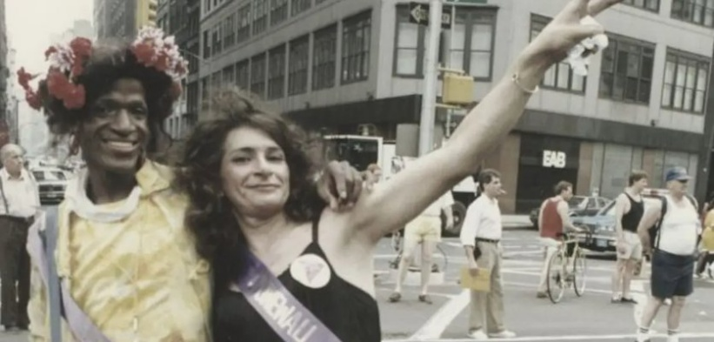


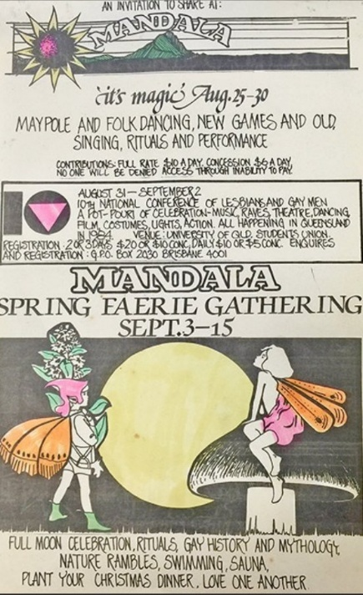



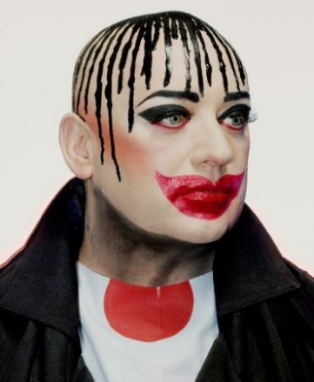
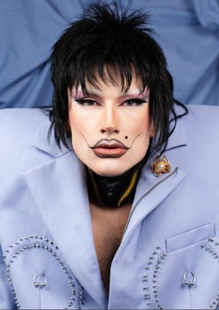
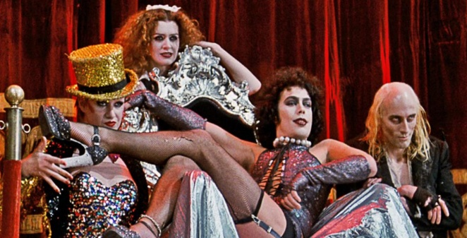

Thanks for your attention
Questions ?
Antoine.Henrotin@uliege.be
Notes:
Online training in latrobe university
Leung, Azul,
6-8hours
Contact

Slide 11
Bibliographie (1)
Arnold, A. (2021). Voix. In Encyclopédie critique du genre (p. 865‑873). La Découverte. https://doi.org/10.3917/dec.renne.2021.01.0865
Azul, D., & Hancock, A. B. (2020). Who or what has the capacity to influence voice production? Development of a transdisciplinary theoretical approach to clinical practice addressing voice and the communication of speaker socio-cultural positioning. International Journal of Speech-Language Pathology, 22(5), 559‑570. https://doi.org/10.1080/17549507.2019.1709544
Bomans, B. (2023). Retour à l’anormal : Réflexions et enjeux de la pensée queer multidimensionnelle. MethIS. https://popups.uliege.be/2030-1456/index.php?id=518
Busby, P. A., & Plant, G. L. (1995). Formant frequency values of vowels produced by preadolescent boys and girls. The Journal of the Acoustical Society of America, 97(4), 2603‑2606. https://doi.org/10.1121/1.412975
Canguilhem, G. (2013). Le normal et le pathologique. Presses Universitaires de France; Cairn.info. https://www.cairn.info/le-normal-et-le-pathologique--9782130619505.htm
Clair, I. (2016). Faire du terrain en féministe. Actes de la recherche en sciences sociales, 213(3), 66‑83. https://doi.org/10.3917/arss.213.0066
Coleman, E., Radix, A. E., Bouman, W. P., Brown, G. R., de Vries, A. L. C., Deutsch, M. B., Ettner, R., Fraser, L., Goodman, M., Green, J., Hancock, A. B., Johnson, T. W., Karasic, D. H., Knudson, G. A., Leibowitz, S. F., Meyer-Bahlburg, H. F. L., Monstrey, S. J., Motmans, J., Nahata, L., … Arcelus, J. (2022). Standards of Care for the Health of Transgender and Gender Diverse People, Version 8. International Journal of Transgender Health, 23(Suppl 1), S1‑S259. https://doi.org/10.1080/26895269.2022.2100644
Cunningham‐Erves, J., Mayo‐Gamble, T., Campbell, L., Barlow, B. C., Barajas, C., Jones, J. L., & Winkfield, K. (2024). The Bidirectional Engagement and Equity (BEE) Research Framework to Guide Community–Academic Partnerships : Developed From a Narrative Review and Diverse Stakeholder Perspectives. Health Expectations, 27(4), e14161. https://doi.org/10.1111/hex.14161
Demange, E., Henry, E., & Préau, M. (2012). De la recherche en collaboration à la recherche communautaire. Un guide méthodologique. ANRS & Coalition PLUS. https://shs.hal.science/halshs-00880158
Espineira, K., & Thomas, M.-Y. (2019). Études Trans. Interroger les conditions de production et de diffusion des savoirs. Genre, sexualité & société, 22, Article 22. https://doi.org/10.4000/gss.5916

Slide 12
Bibliographie (2)
Ferrand, C. T., & Bloom, R. L. (1996). Gender differences in children’s intonational patterns. Journal of Voice, 10(3), 284‑291. https://doi.org/10.1016/S0892-1997(96)80009-9
Fitch, W. T., & Giedd, J. (1999). Morphology and development of the human vocal tract : A study using magnetic resonance imaging. The Journal of the Acoustical Society of America, 106(3), 1511‑1522. https://doi.org/10.1121/1.427148
Flipsen, P., Shriberg, L., Weismer, G., Karlsson, H., & McSweeny, J. (1999). Acoustic Characteristics of /s/ in Adolescents. Journal of Speech, Language, and Hearing Research, 42(3), 663‑677. https://doi.org/10.1044/jslhr.4203.663
Foucault, M. (1994). Les mailles du pouvoir. Dits et écrits, 4, 182‑201.
Gordon, M., Barthmaier, P., & Sands, K. (2002). A cross-linguistic acoustic study of voiceless fricatives. Journal of the International Phonetic Association, 32(2), 141‑174. https://doi.org/10.1017/S0025100302001020
Grégoire, J. (2011). La psychométrie est-elle compatible avec l’éthique ? https://www.semanticscholar.org/paper/La-psychom%C3%A9trie-est-elle-compatible-avec-l%27%C3%A9thique-Gr%C3%A9goire/76e97be70de28e36c1d94564d3d1af138846027d
Hamdan, A.-L., Khalifee, E., Ziade, G., & Semaan, S. (2020). Sexual Dimorphism in Laryngeal Volumetric Measurements Using Magnetic Resonance Imaging. Ear, Nose & Throat Journal, 99(2), 132‑136. https://doi.org/10.1177/0145561319840568
Haraway, D. (1988). Situated Knowledges : The Science Question in Feminism and the Privilege of Partial Perspective. Feminist Studies, 14(3), 575‑599. https://doi.org/10.2307/3178066
Hasek, C. S., Singh, S., & Murry, T. (1980). Acoustic attributes of preadolescent voices. The Journal of the Acoustical Society of America, 68(5), 1262‑1265. https://doi.org/10.1121/1.385118
Hersh, D., Azul, D., Carroll, C., Lyons, R., Mc Menamin, R., & Skeat, J. (2022). New perspectives, theory, method, and practice : Qualitative research and innovation in speech-language pathology. International Journal of Speech-Language Pathology, 24(5), 449‑459. https://doi.org/10.1080/17549507.2022.2029942

Slide 13
Bibliographie (3)
Ingrisano, D., Weismer, G., & Schuckers, G. H. (1980). Sex Identification of Preschool Children’s Voices. Folia Phoniatrica et Logopaedica, 32(1), 61‑69. https://doi.org/10.1159/000264325
Jotz, G. P., Stefani, M. A., Pereira da Costa Filho, O., Malysz, T., Soster, P. R., & Leão, H. Z. (2014). A Morphometric Study of the Larynx. Journal of Voice, 28(6), 668‑672. https://doi.org/10.1016/j.jvoice.2014.03.008
Koolagudi, S. G., & Rao, K. S. (2012). Emotion recognition from speech : A review. International Journal of Speech Technology, 15(2), 99‑117. https://doi.org/10.1007/s10772-011-9125-1
Kreiman, J., & Sidtis, D. (2013). Foundations of Voice Studies : An Interdisciplinary Approach to Voice Production and Perception (1re éd.). Wiley-Blackwell.
Lee, T. D., Swinnen, S. P., & Serrien, D. J. (1994). Cognitive Effort and Motor Learning. Quest, 46(3), 328‑344. https://doi.org/10.1080/00336297.1994.10484130
Leyns, C., Alighieri, C., De Wilde, J., Van Lierde, K., T’Sjoen, G., & D’haeseleer, E. (2022). Experiences of Transgender Women with Speech Feminization Training : A Qualitative Study. Healthcare, 10(11), Article 11. https://doi.org/10.3390/healthcare10112295
Loveday, L. (1981). Pitch, Politeness and Sexual Role : An Exploratory Investigation into the Pitch Correlates of English and Japanese Politeness Formulae. Language and Speech, 24(1), 71‑89. https://doi.org/10.1177/002383098102400105
Medin, D., Ojalehto, B., Marin, A., & Bang, M. (2017). Systems of (non-)diversity. Nature Human Behaviour, 1(5), 0088. https://doi.org/10.1038/s41562-017-0088
Namaste, V. (2009). Undoing Theory : The “Transgender Question” and the Epistemic Violence of Anglo-American Feminist Theory. Hypatia, 24(3), 11‑32. https://doi.org/10.1111/j.1527-2001.2009.01043.x
Niedergang, P. (2023). Vers la normativité queer. Blast.

Slide 14
Bibliographie (4)
Perry, T. L., Ohde, R. N., & Ashmead, D. H. (2001). The acoustic bases for gender identification from children’s voices. The Journal of the Acoustical Society of America, 109(6), 2988‑2998. https://doi.org/10.1121/1.1370525
Pickering, M. J., & Garrod, S. (2004). Toward a mechanistic psychology of dialogue. Behavioral and Brain Sciences, 27(2), 169‑190. https://doi.org/10.1017/S0140525X04000056
Pu, S., Goldberg, L., Ren, J., Goldberg, A. c., & Courey, M. (2025). Physical Features Contributing to Gender Dysphoria : The Role of Voice. Otolaryngology–Head and Neck Surgery, 172(6), 2018‑2025. https://doi.org/10.1002/ohn.1207
Salamanca González, M. G. (2023). Esthétiques du care pour l’Anthropocène. École urbaine de Lyon Cité anthropocène Éditions Deux-cent-cinq.
Segato, R. L. (2015). La crítica de la colonialidad en ocho ensayos. Y una antropología por demanda. Prometeo Libros. https://www.torrossa.com/en/resources/an/5461000
Titze, I. R. (1989). Physiologic and acoustic differences between male and female voices. The Journal of the Acoustical Society of America, 85(4), 1699‑1707. https://doi.org/10.1121/1.397959
Traunmüller, H., & Eriksson, A. (1995). The frequency range of the voice fundamental in the speech of male and female adults. University of Stockholm.
Unteregger, F., Honegger, F., Potthast, S., Zwicky, S., Schiwowa, J., & Storck, C. (2017). 3D analysis of the movements of the laryngeal cartilages during singing. The Laryngoscope, 127(7), 1639‑1643. https://doi.org/10.1002/lary.26430
Yuasa, I. P. (2008). Culture and gender of voice pitch : A sociophonetic comparison of the Japanese and Americans. Equinox Publishing.

